Slide 1


運動訓練學
鄭景峰
訓練計畫02

Slide 2
訓練課的結構
3個成分
  熱身（準備）、主體與收操（結束）
  進階運動員
  比賽期：些許說明與激發動機，多花時間在訓練課的主體上
4個成分
  介紹、熱身、主體與收操
  適合初學者

Slide 3
訓練課的主體
專項訓練的目標
學習新的技戰術、發展專項體能與提升心理素質
訓練程度較低者的順序
  學習與完善一項技術或戰術
  發展速度與敏捷性
  發展肌力
  發展耐力

Slide 4
訓練課的主體
學習新技術時，應有足夠的休息
疲勞會影響動作技術的熟練能力
如果完善一個技巧需要激烈且疲勞的練習的話，建議在速度訓練之後
速度與敏捷性活動，通常是高強度短時間，身體負擔極大，應安排在肌力與耐力訓練之前

Slide 5
訓練課的主體
訓練課的目標，會影響順序
  速度是訓練目標時，應放在熱身後立即實施
  協調性或敏捷性是重點時，也需放在訓練課初期
肌力發展的活動，通常會放在技術發展與速度活動之後
耐力活動，應放在訓練課的最後
  會產生大量疲勞，而影響技戰術表現

Slide 6
訓練課的主體
收操
  20-40分鐘
  10-20分鐘的動態恢復
    低強度（<50%HRmax）、與專項動作有關的活動為宜
    自由車選手-腳踏車；鉛球選手-慢跑；蛙式選手-蛙式
  10-20分鐘的靜態伸展
    可促進柔軟度
    降低肌肉酸痛
    增加訓練與比賽壓力的恢復速率

Slide 7
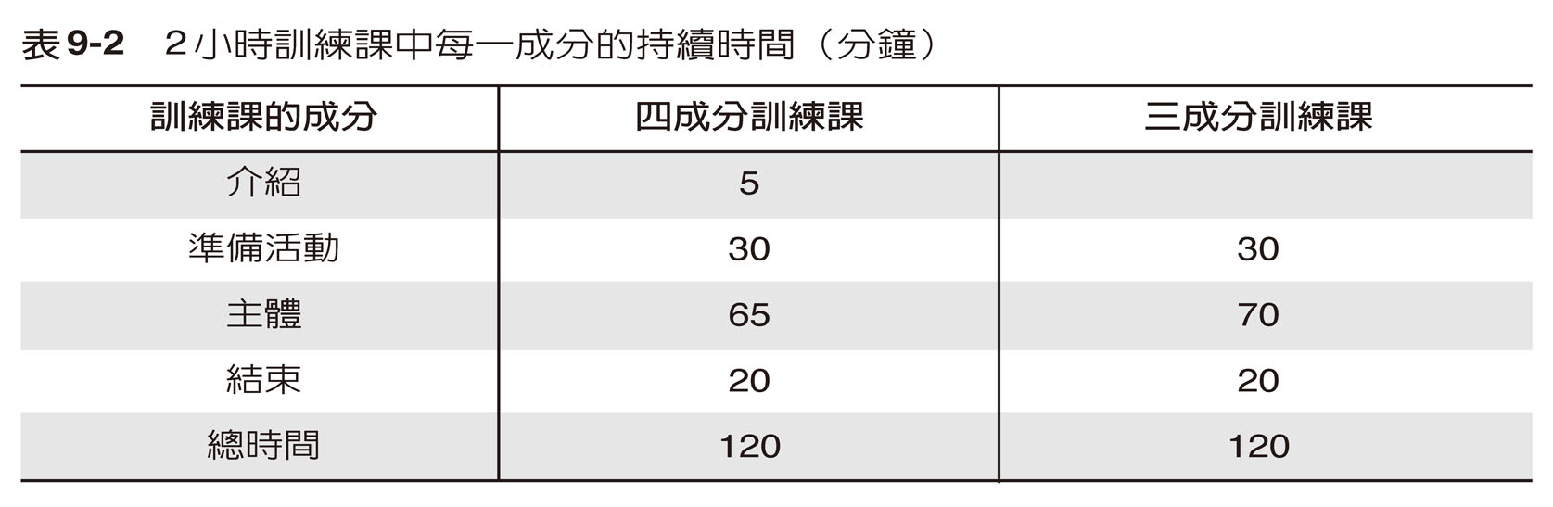
訓練課的結構

Slide 8
疲勞與訓練
疲勞
  周邊疲勞
    神經肌肉傳遞物質的障礙、神經衝動傳導的干擾、肌漿網的功能不足、能源物質（如醣類）的耗盡、干擾能源生成，與肌肉收縮的各種代謝因素
  中樞疲勞
    中樞神經系統招募骨骼肌的不良、神經傳遞物質的改變、血清素增加、身體功能的意識知覺、降低動機

Slide 9
疲勞與訓練
隱性疲勞與顯性疲勞
訓練策略
  增加休息時間，降低隱性疲勞
  在隱性疲勞下訓練，為比賽後半段作準備（生理與心理）
  發展技戰術時，應在訓練課的初期

Slide 10
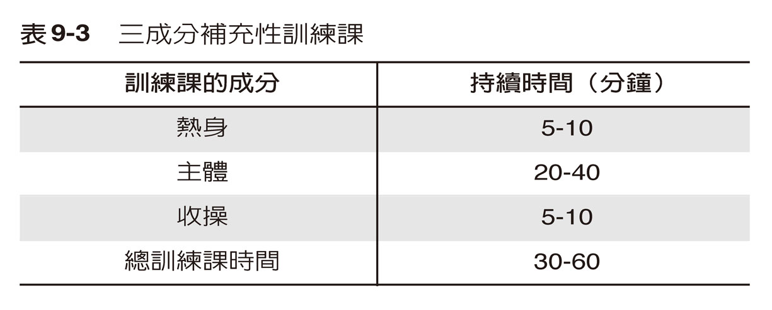
補強性訓練課
最大化訓練時間與增加訓練量
晨間、上課前或上班前
通常是30-60分鐘

Slide 11
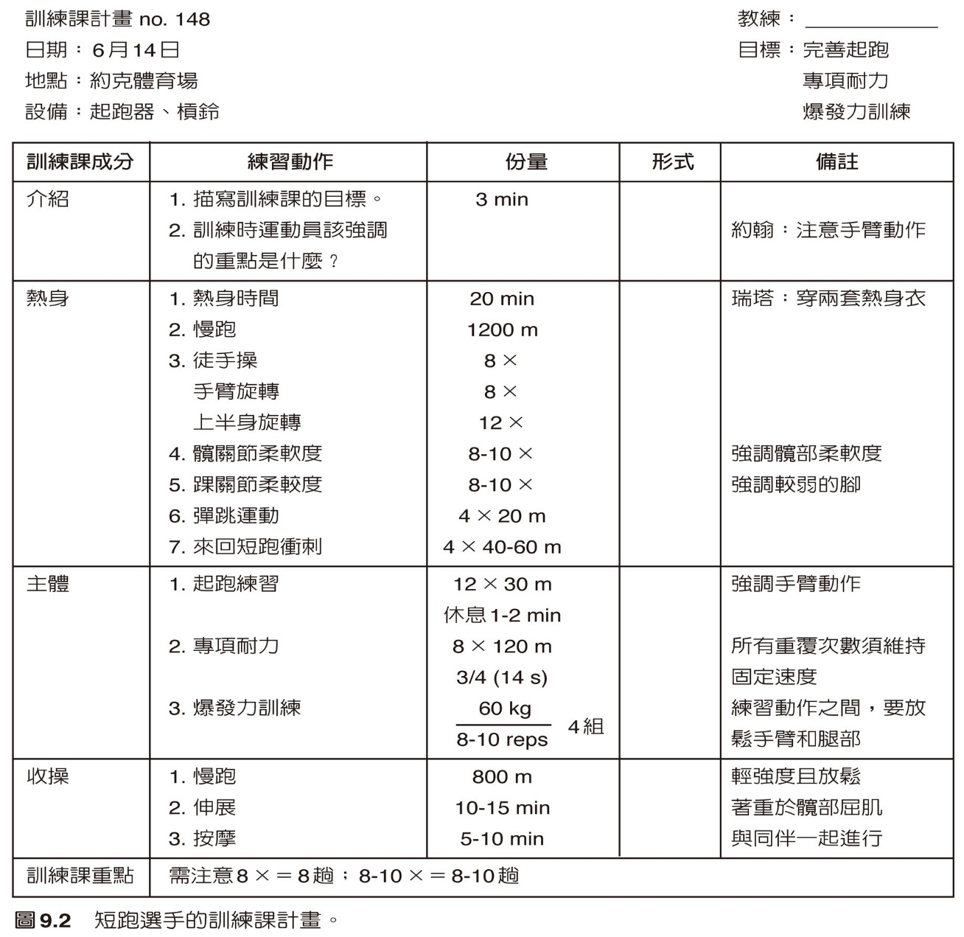
訓練計畫範例

Slide 12
訓練的單日週期
相較於一堂長時間的訓練課，分成兩堂的訓練效果較好
每天二堂、每天三堂、每天四堂

Slide 13
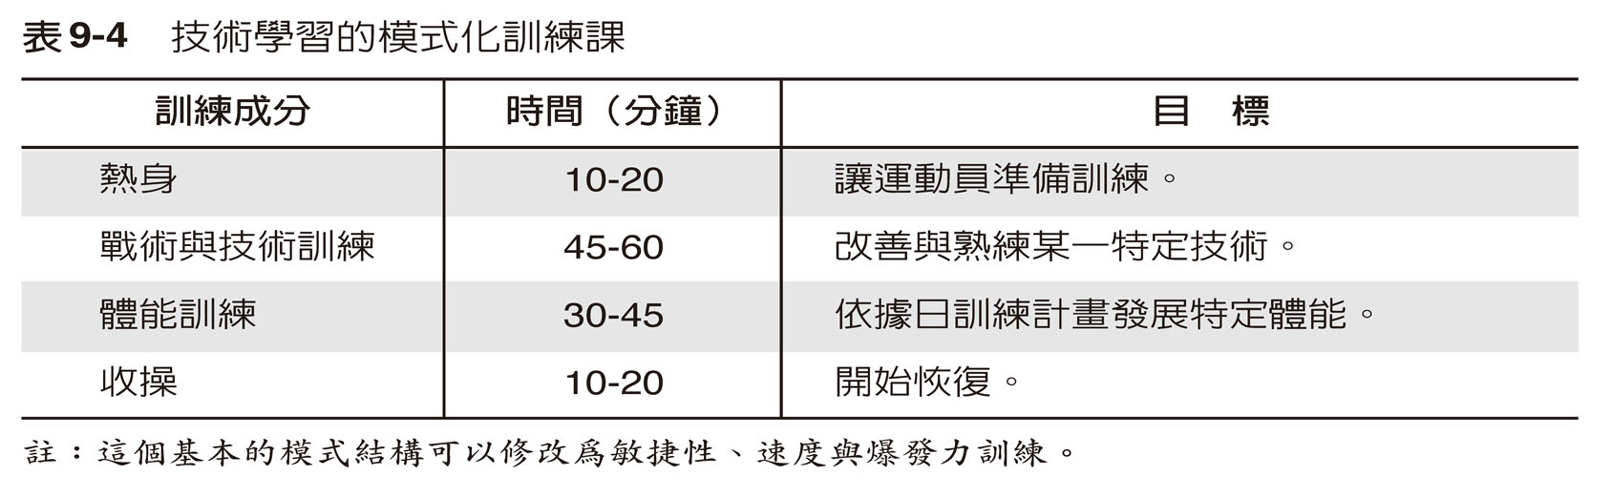
訓練計畫的模式化

Slide 14
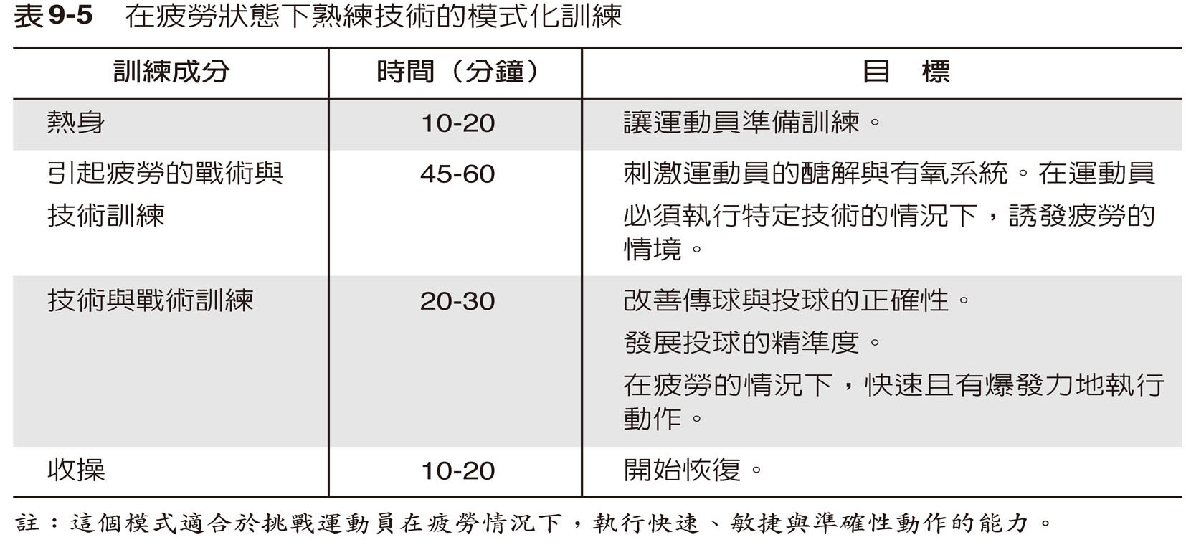
訓練計畫的模式化

Slide 15
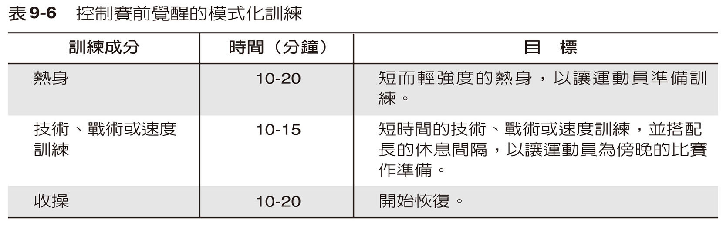
訓練計畫的模式化

Slide 16
參考文獻
林正常等 (2011)。運動訓練法。臺北市：藝軒圖書出版社。

